Slide 1
Web Security 소수전공
이효민

Slide 2
Today
Client-side attack 마무리
Same Origin Policy (SOP)
Clickjacking
Server-side attack
Directory traversal
Command Injection

Slide 3
What is SOP?
Same-origin policy
웹 사이트 간 서로 공격하지 못하도록 하는 보안 메커니즘.
원본의 스크립트가 다른 출처의 데이터에 액세스하는 것을 제한

Slide 4
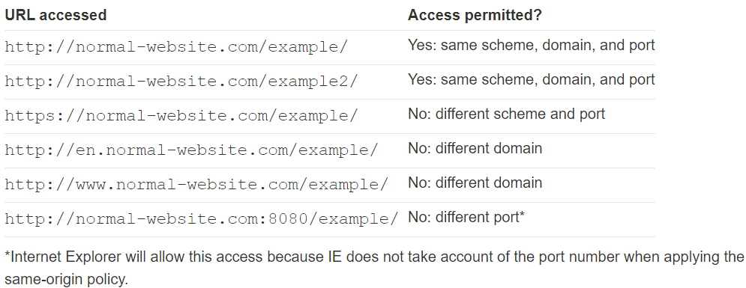
What is SOP?
URL scheme, domain, port로 이를 식별
http://normal-website.com/example/example.html

Slide 5
Why is the same-origin policy necessary?
SOP가 없다면 브라우저가 한 origin에서 다른 곳으로 HTTP 요청을 보낼 때, 인증 세션 쿠키도 보내게 됨.
악의적인 웹사이트에 방문할 때, Google, Facebook 등 쿠키가 넘어갈 수 있게 되겠죠?

Slide 6
How is the same-origin policy implemented?
SOP는 일반적으로 cross-domain 간 로드 된 컨텐츠에 대한 Javascript의 접근을 제어함.
일반적으로, page resource를 loading 하는 것은 허용됨.
예를 들어, SOP는 <img> 태그나 <script> 를 통해 외부 리소스를 읽어 들이는 것은 가능.
그러나, 페이지에 로드 된 외부 JavaScript는 원본 page의 내용을 읽을 수 없음.

Slide 7


How is the same-origin policy implemented?
SOP에 대한 몇 가지 예외
Cross-domain 간 writeable 하지만 readable 하지 않음.
(iframe이나 새로운 창에서 location.href)
Cross-domain 간 readable 하지만 writeable 하지 않음.
(window 객체의 length 같은 경우)

Slide 8
SOP
https://www.youtube.com/watch?v=6QV_JpabO7g

Slide 9
Clickjacking
iframe 요소와 CSS를 교묘하게 이용해 투명하게 만든 공격 대상 사이트를 함정 사이트와 서로 겹쳐서 사용자가 모르는 사이에 공격 대상 사이트의 기능을 클릭하도록 유도하는 공격 방법
감춰진 링크를 사용자가 클릭함으로써 의도되지 않는 행동을 수행하게 속임
사용자는 실제로는 감춰진 페이지에서 행동을 수행하지만 자신은 보이는 버튼을 클릭했다고 생각
클릭재킹은 응용 프로그램의 버그가 아닌 HTML 사양을 교묘하게 악용한 공격

Slide 10
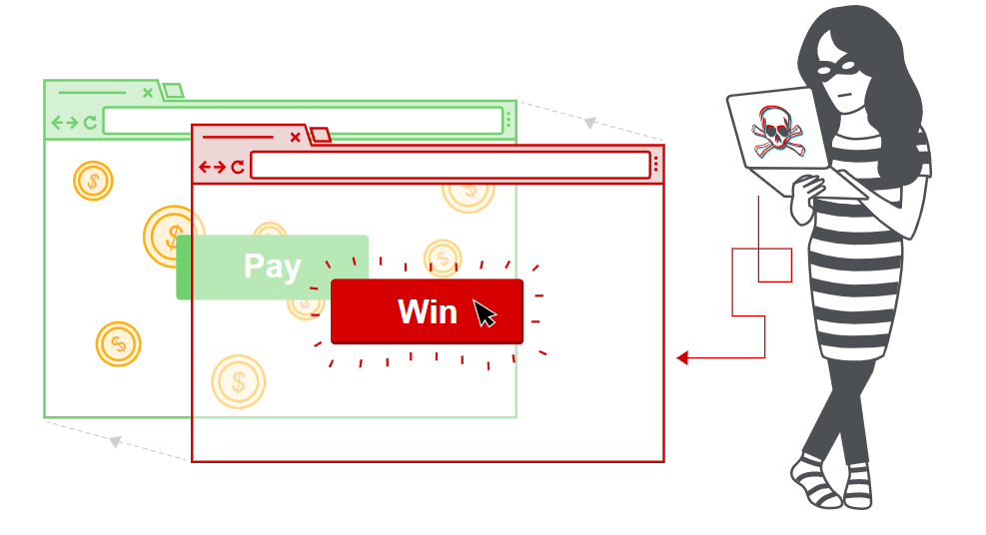
Clickjacking

Slide 11
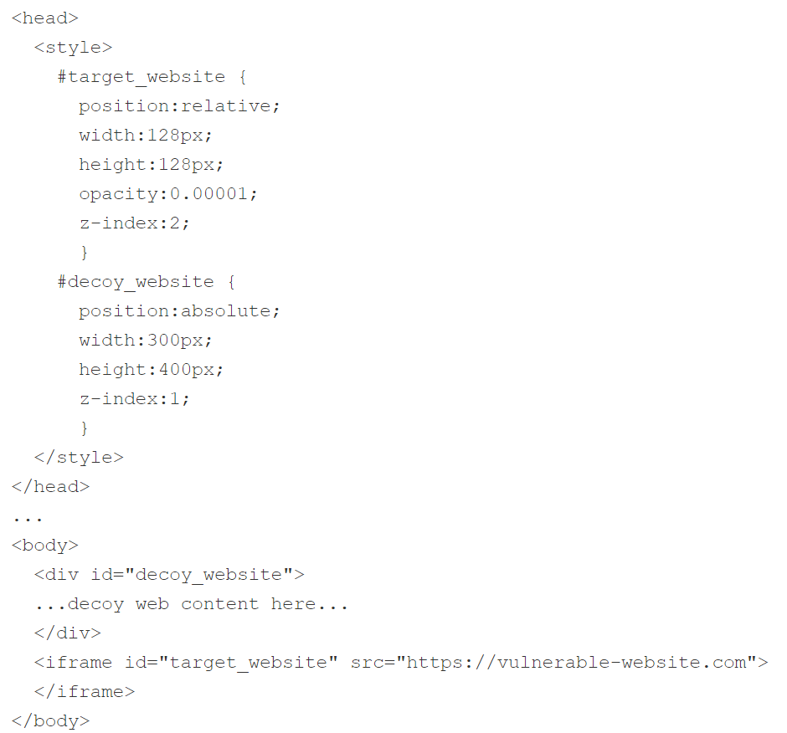
Clickjacking

Slide 12
Clickjacking
실습
https://portswigger.net/web-security/clickjacking/lab-basic-csrf-protected
클릭재킹을 해봅시다

Slide 13
Clickjacking
https://pastebin.com/Y367b6AY

Slide 14
Clickjacking
실습
https://portswigger.net/web-security/clickjacking/lab-prefilled-form-input

Slide 15
How to prevent clickjacking attacks
두 가지 메커니즘
X-Frame 옵션 및 CSP

Slide 16
X-Frame-Options
X-Frame-Options: deny
Frame에 웹 페이지를 포함시키는 것을 거부
X-Frame-Options: sameorigin
Same-origin 지침을 사용하여 frame을 제한
X-Frame-Options: allow-from https://normal-website.com
웹 사이트를 지정

Slide 17
Content Security Policy
Content-Security-Policy: policy
frame-ancestors 'self’
Same-origin 의 다른 페이지에서만 frame을 만들 수 있음
frame-ancestors ‘none’
Frame 구성을 완전히 방지
frame-ancestors ‘self’ https://normal-website.com https://*.robust-website.com
여러 도메인을 지정하고 와일드카드를 사용
X-Frame-Options 헤더를 사용하는 것보다 더 유연함.

Slide 18
Server-side attack

Slide 19
Directory traversal
Directory traversal 취약점이 무엇일까요?
공격 수행, 장애물 우회, 취약점 방지에 대해서 알아봅시다.

Slide 20
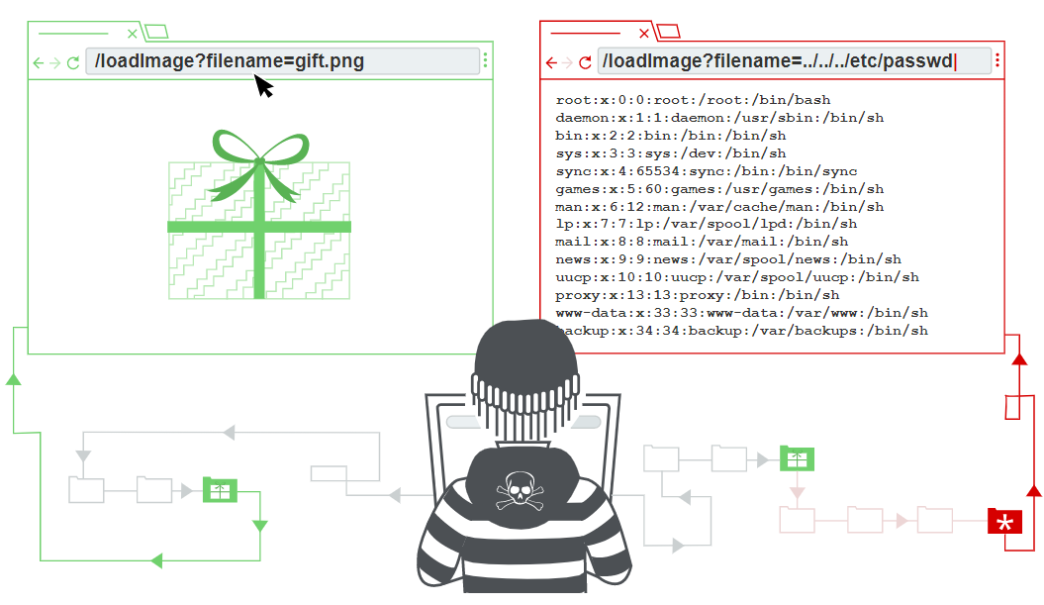
Directory traversal

Slide 21
Directory traversal 이란?
Also known as file path traversal
공격자가 application을 실행 중인 서버에서 Arbitrary(임의) file을 읽을 수 있는 Web 취약점.
서버 코드 및 데이터, 민감한 운영체제 파일, credential 등을 읽을 수 있음.
경우에 따라 공격자가 Arbitrary file write 가 가능하면, 서버 코드를 수정시켜 서버를 완전히 제어할 수도 있음.

Slide 22
Directory traversal 을 통한 file read
판매할 품목의 이미지를 표시하는 쇼핑몰을 생각해보자.
<img src="/loadImage?filename=218.png">
loadImage URL은 filename 매개 변수를 사용하고 지정된 파일 내용을 반환
이미지 파일은 /var/www/images/ 위치에 저장되어 있다.
이미지를 반환하기 위해 요청 받은 filename을 이 기본 디렉토리 뒤에 추가하고 파일 내용을 읽는다.
/var/www/images/218.png

Slide 23
Directory traversal 을 통한 file read
이 application은 방어 기능을 구현하지 않았으므로, 다음과 같은 URL을 통해 Arbitrary File Read가 가능.
https://insecure-website.com/loadImage?filename=../../../etc/passwd
다음의 파일 경로에서 읽게 된다.
/var/www/html/../../../etc/passwd
../ 는 file path에서 상위 디렉토리로 이동한다.
/var/www/images/ 에서 세번 ../ 하고 난 뒤, 최종적으로 읽히는 파일은 다음과 같다.
/etc/passwd (유닉스 기반에서 user의 정보를 포함하는 파일)

Slide 24
Directory traversal
윈도우에서는 ../ 과 ..\ 둘 다 유효한 표현임.
https://insecure-website.com/loadImage?filename=..\..\..\windows\win.ini

Slide 25
Directory traversal
실습1 (simple case)
https://portswigger.net/web-security/file-path-traversal/lab-simple

Slide 26

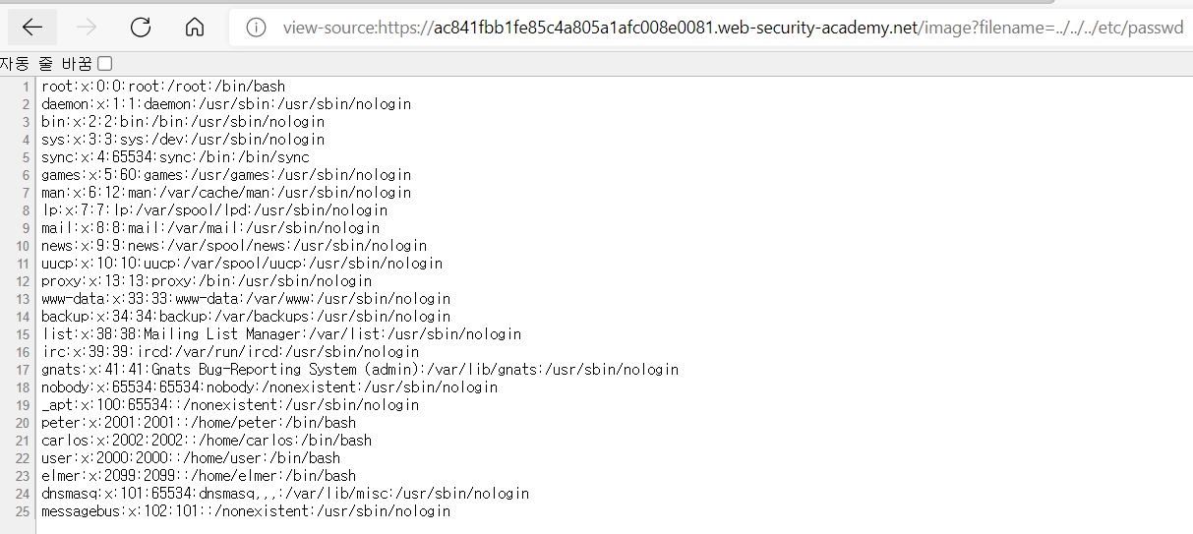
Directory traversal

Slide 27
Directory traversal – 장애물 우회
많은 애플리케이션은 Directory traversal 에 대한 방어 수단이 존재함.
../ sequence를 분리하거나 차단하는 경우 다양한 기술을 사용하여 우회할 수 있다.
절대 경로를 이용하여 직접 참조할 수 있는 경우도 있음.
filename=/etc/passwd

Slide 28
Directory traversal – 장애물 우회
실습2 (traversal sequences stripped non-recursively)
../ 를 없애 버린다! (재귀적으로 없애지 않고, 최초 1회만 없앤다.)
https://portswigger.net/web-security/file-path-traversal/lab-sequences-stripped-non-recursively

Slide 29
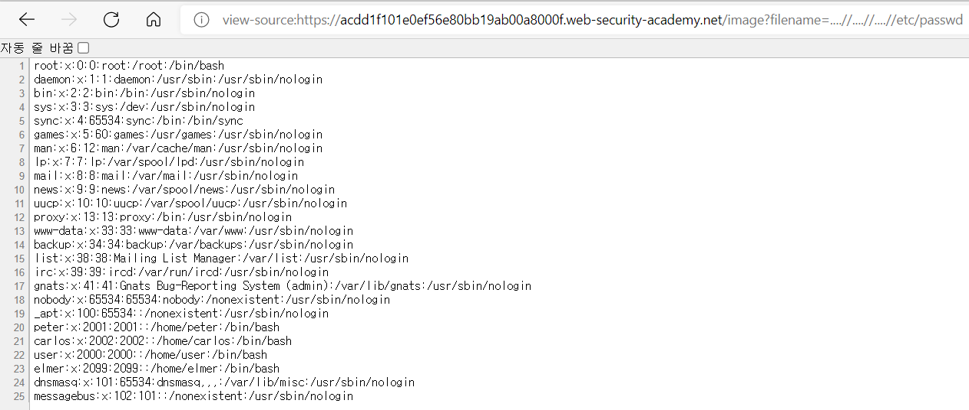
Directory traversal – 장애물 우회
....//....//....//etc/passwd
빨간색 부분을 모두 없애면, ../../../etc/passwd 가 된다!

Slide 30
Directory traversal – 장애물 우회
실습3 (traversal sequences stripped with superfluous URL-decode)
URL decoding을 수행하는 경우
..%c0%af 나 ..%252f 같은 non-standard encodings (비표준 encoding) 을 이용
https://portswigger.net/web-security/file-path-traversal/lab-superfluous-url-decode

Slide 31
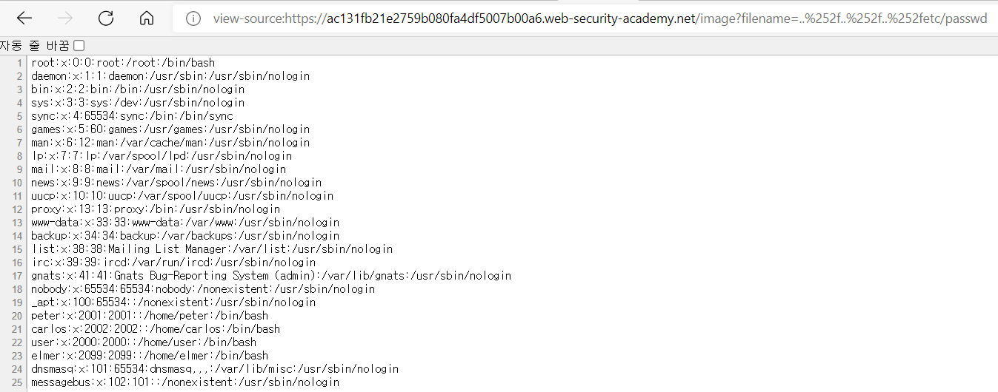
Directory traversal – 장애물 우회

Slide 32
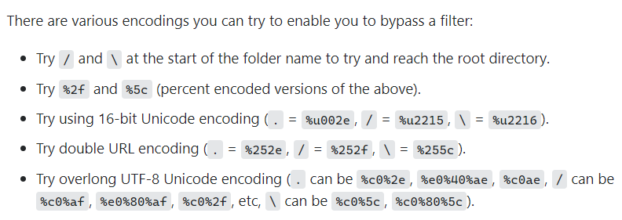
Directory traversal – 장애물 우회

Slide 33
Directory traversal – 장애물 우회
실습4 (validation of file extension with null byte bypass)
File path의 마지막 확장자에 대한 검사가 있음 (예를 들어 .png)
https://portswigger.net/web-security/file-path-traversal/lab-validate-file-extension-null-byte-bypass

Slide 34
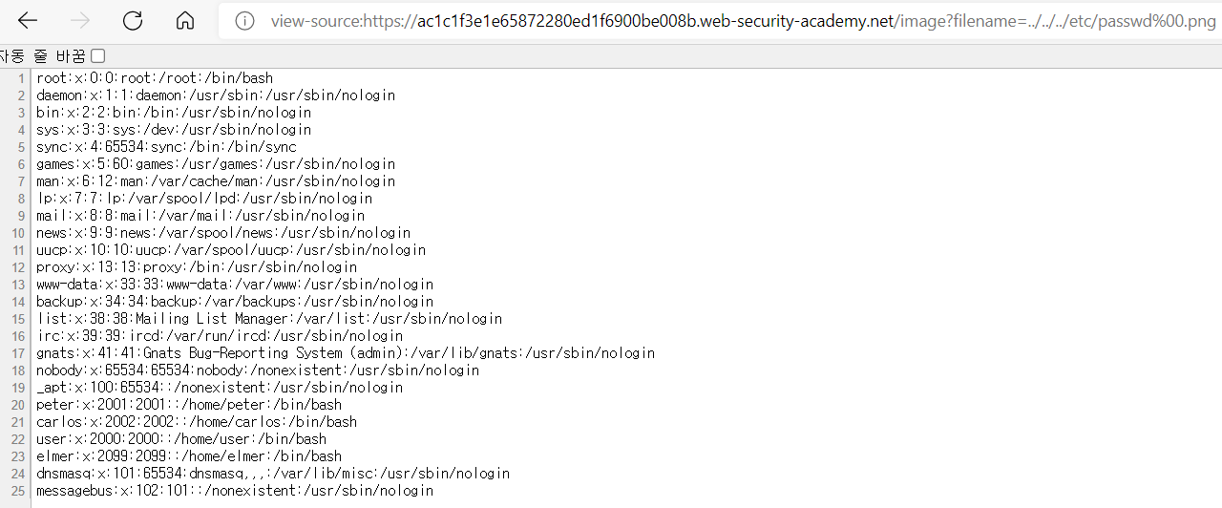
Directory traversal – 장애물 우회
../../../etc/passwd%00.png

Slide 35
Directory traversal – 대응 방안
사용자의 입력을 filesystem API 로 전달하지 않으면 됨.
사용자의 입력을 filesystem API 로 전달해야 할 경우, 2가지 방어 계층을 사용해야 함.
유효성 검사 - 사용자의 입력을 Whitelist 와 비교. (순수 영숫자만을 허용하거나 ..)
canonicalize Path (경로 정규화)– 정규화된 경로가 예상된 기본 디렉토리에서 시작되는지 확인
File file = new File(BASE_DIRECTORY, userInput); if (file.getCanonicalPath().startsWith(BASE_DIRECTORY)) { // process file }

Slide 36
Command injection
특정 스토어에 재고가 있는지 여부를 볼 수 있는 프로그램을 생각해보자.
https://insecure-website.com/stockStatus?productID=381&storeID=29
재고 정보를 제공하려면 legacy system에서 query 해야함. (예전의 시스템)
이 기능은 productId 와 storeID를 인수로 하여 shell 명령을 호출
stockreport.pl 381 29
공격자는 다음 입력을 productId에 넣어 임의 명령을 실행할 수 있음.
& echo aiwefwlguh &
stockreport.pl & echo aiwefwlguh & 29

Slide 37
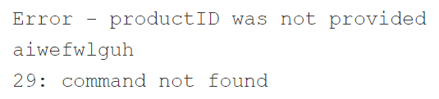
Command injection
stockreport.pl & echo aiwefwlguh & 29
echo 명령은 문자열을 출력
& 기호는 shell 명령 구분 기호, 실제로 3개의 명령이 하나씩 실행됨.
사용자에게 반환되는 출력은 다음과 같음.

Slide 38
Command injection
stockreport.pl & echo aiwefwlguh & 29 의 출력
1. stockreport.pl 은 인수 없이 실행되어 Error 출력
2. echo aiwefwlguh 가 실행되어 shell에 출력
3. 29 가 명령어로 실행되어 command not found 출력
명령 구분 기호 & 를 삽입하면, 삽입 지점 뒤에 오는 명령어가 구분된다!

Slide 39
Command injection
실습1 (simple case)
whoami 명령을 실행시켜 보아요.
https://portswigger.net/web-security/os-command-injection/lab-simple

Slide 40
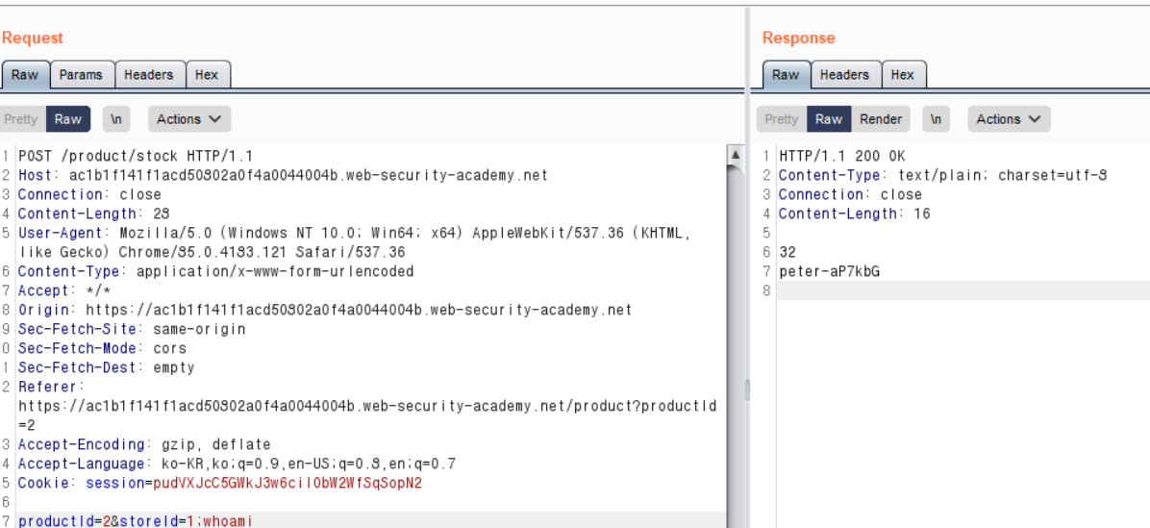
Command injection

Slide 41
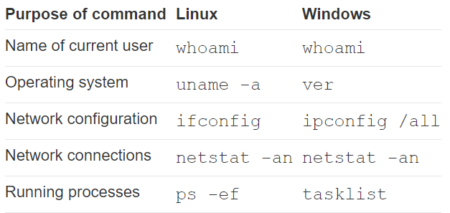
Useful commands
초기 명령을 통해 시스템에 대한 정보를 가져오는 것이 유용

Slide 42

Ways of injecting OS commands
OS command injection 공격을 수행할 때, 다양한 shell metacharacter 들을 사용가능.
다음 command separator 들을 사용하여 명령들을 연결할 수 있음.
윈도우와 유닉스 기반 시스템에서 모두 작동
&& - 앞의 명령어가 성공시 다음 명령어 실행(동기)
& - 앞의 명령어를 백그라운드로 돌리고 동시에 뒤의 명령어를 실행(비동기)

Slide 43


Ways of injecting OS commands
다음 Command separator 들을 Unix 기반 운영체제에서만 작동.
Unix 기반에서는 `과 $ 문자를 사용해서 원래 명령 내에 injected command를 실행할 수 있음.
Command injection이 원래 명령의 따옴표 안에서 주입된다면 ‘, “를 사용해서 escape 해줘야함.

Slide 44

Blind Command Injection
대부분의 OS command Injection은 blind 취약점임.
HTTP response 내에 가시적이지 않음.
사용자가 사이트에 대한 feedback을 제출할 수 있는 웹 사이트를 생각해보자.
사용자는 이메일 주소와 피드백 메시지를 입력
서버에서는 사이트 관리자에게 이 내용을 이메일로 생성함.
HTTP respons에 반환되지 않으므로 echo를 이용해서 공격할 수 없음. 다양한 기술들을 익혀야 함.

Slide 45
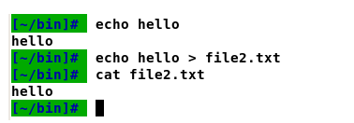
Blind Command Injection
실습 (lab-blind-output-redirection)
리눅스 리다이렉션을 이용해서 풀어보아요.
/var/www/images
https://portswigger.net/web-security/os-command-injection/lab-blind-output-redirection

Slide 46
Blind Command Injection
OAST security testing
https://portswigger.net/burp/application-security-testing/oast
Out-of-band application security testing (OAST)
외부에서의 공격
기존의 공격들은 payload를 보내고 response를 분석 했음.
그러나 공격은 성공했지만 response가 오지 않는 경우는?
외부 시스템과 상호 작용하는 payload를 작성하면 됨.

Slide 47
Command injection – 대응 방안
가장 좋은 방법은 application에서 OS 명령을 호출하지 않는 것
대부분 플랫폼 API들을 이용해 필요한 기능을 구현할 수 있음.
OS 명령을 호출해야할 경우, 강력한 유효성 검사를 해야함.
화이트리스트로 검증
입력이 숫자인지 아닌지 확인
다른 구문이나 공백은 없는지 확인

Slide 48
QnA
lhm1024@korea.ac.kr

Slide 49
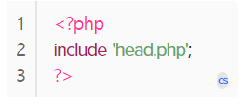
File Inclusion Vulnerability
Include 란?
navigation.html 하나의 파일이 있다고 가정!
index.php, test.php, login.php 등 에서 사용되는 공통적인 부분을, 하나하나 넣고 수정하기 힘들겠죠?
Include를 사용하여, index.php, test.php, login.php 등에서 navigation.html을 삽입할 수 있습니다.
수정도 navigation.html 만 하면 되겠죠

Slide 50
File Inclusion Vulnerability
페이지를 렌더링 할 때 웹 페이지에 동적으로 포함되는 Include 파일을 사용하면, 한 콘텐츠를 사이트의 여러 페이지에 쉽게 포함시킬 수 있는데, 이를 악용하는 취약점
Include $_GET[‘file’]’
만약 file 파라미터에 ../../../../../etc/passwd 값이 주어지면?
php로 만들어진 웹 사이트에서 include, require, require_once, file_get_contents, fopen 등 의 함수를 사용했을 때 발생

Slide 51
File Inclusion Vulnerability
해킹 시나리오 #1
1. File Inclusion 취약점 발견
2. 첨부파일에 웹쉘을 jpg 확장자로 업로드
3. File Inclusion 취약점을 이용해 웹쉘 실행
4. 웹쉘을 이용한 서버 장악
www.site.comindex.php?page=../../../../../../../../etc/passwd/

Slide 52
File Inclusion Vulnerability
해킹 시나리오 #2
1. File Inclusion 취약점 발견
2. php wrapper를 이용하여 소스코드 유출
wrapper?
실제 데이터 앞에서 어떤 틀을 잡아 주는 데이터 또는 다른 프로그램이 성공적으로 실행되도록 설정하는 프로그램
특정 프로토콜/인코딩을 처리하는 방법을 알려주는 추가 코드

Slide 53
File Inclusion Vulnerability
expect://
System command를 실행시켜 줌
www.site.com/index.php?page=expect://ls
php://filter
php://filer wrapper는 다양한 I/O스트림을 다루는데 사용하는 wrapper
encode/decode 옵션을 사용하여 서버 안에 존재하는 문서들을 열람
www.site.com/index.php?page=php://filter/convert.base64-encode/resource=/etc/passwd
zip://
zip:// wrapper는 zip파일의 압축을 풀고 압축을 푼 파일안에 있는 코드를 실행시켜 주는 기능
www.site.com/index.php?page=zip://file.zip#shell.php

Slide 54
File Inclusion Vulnerability
https://dreamhack.io/wargame/challenges/46/

Slide 55
File Inclusion Vulnerability
LFI
Local File Inclusion
RFI
Remote File Inclusion

Slide 56
LFI to RCE
LFI로 원격 코드 실행
임의 파일을 업로드 할 수 있다면, 웹쉘을 업로드한 후 include
임의 파일을 업로드 할 수 없다면, data://text/plain:base64, ~~ 를 이용해서 공격 가능.

Slide 57
File download Vulnerability
사용자가 업로드한 파일을 다른 사용자와 공유하기 위한 다운로드 기능이 존재
파일 다운로드 기능을 구현하는 방법은 다양하지만, 취약점이 발생하는 흔한 형태는 사용자가 입력한 파일이름을 검증하지 않고 다운로드를 제공하는 행위

Slide 58
File download Vulnerability
@app.route("/download")
def download():
filename = request.args.get("filename", "")
return open("uploads/" + filename, "rb").read()
http://site.com/download?filename=../../../../etc/passwd

Slide 59
File download Vulnerability
https://dreamhack.io/wargame/challenges/37/

Slide 60
File upload Vulnerability
웹 서비스를 통해 파일을 서버에 업로드하는 기능
사용자의 사진, 문서등을 업로드하여 공유하는 것이 목적
파일 업로드 시, 파일의 내용과 이름을 서버로 전송한다.
이때 서버에서 아무런 검증이 없다면?
서버의 파일 시스템에 원하는 파일을 저장할 수 있다.

Slide 61
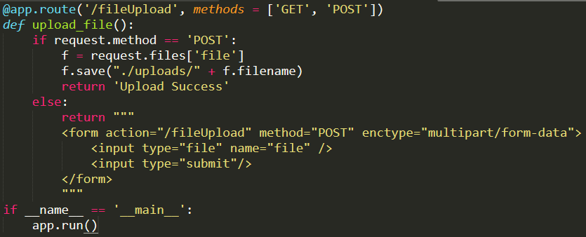
File upload Vulnerability

Slide 62
File upload Vulnerability
php, jsp, asp 등과 같이 CGI(Common Gateway Interface)를 통해 서비스를 하는 형태에서는 확장자 파일을 경로에 업로드하여, 임의의 기능을 동작하게 할 수 있음.
(아파치와 같은 엔진이 .php 와 같이 php엔진을 사용하기로 했다면, CGI를 통해 php 엔진이 처리 되도록)
Web shell을 실행시킬 수 있음!!
.php 이외에도 .php5, .phtml 등 파일은 php에서 처리되도록 핸들링함.
(Flask, Django, Node.js 등은 통합된 프레임워크여서 미리 라우팅 된 경로만 접근 가능)

Slide 63

File upload Vulnerability
Web shell?
/var/www/html/ 에 임의의 .php 파일을 업로드 할 수 있다면?

Slide 64
File upload Vulnerability
https://dreamhack.io/wargame/challenges/38/

